Slide 1
Vysoká škola technická a ekonomická v Českých Budějovicích
Obnova vozového parku ve společnosti Číža Trans
Autor bakalářské práce: Marek Čížek
Vedoucí práce: doc. Ing. Rudolf Kampf, Ph.D.
Oponent práce: Ing. Jindřich Šedivý
České Budějovice, červen 2018

Slide 2
Struktura prezentace
Cíl bakalářské práce
Motivace a důvody volby tématu
Představení podniku
Výzkumný problém a použité metody
Vyřazení nejméně vyhovujícího vozu
Určení vah kritérií
Hodnocení variant
Závěrečné shrnutí
Doplňující otázky

Slide 3
Cíl bakalářské práce
Cílem bakalářské práce je za pomocí metody vícekriteriálního hodnocení variant navrhnout vhodný typ vozidel pro společnost Číža Trans.

Slide 4
Motivace a důvody volby tématu
Možnost využitelnosti práce v praxi
Zájem o danou problematiku a prohloubení znalostí
Pracovní spolupráce
Snadný přístup k informacím

Slide 5
Představení podniku
Název: Číža Trans
Sídlo: Horčápsko (okres Příbram)
Rok založení: 1993
Druh živnosti: koncesovaná
Předmět podnikání: Silniční motorová doprava - nákladní provozovaná vozidly nebo jízdními soupravami o největší povolené hmotnosti přesahující 3,5 tuny

Slide 6
Výzkumný problém a použité metody
Návrh vhodného typu vozidel pro danou společnost, které povedou ke zkvalitnění a zmodernizování vozového parku firmy.
Aplikace Saatyho metody a metody WSA, vedoucí ke správnému výběru nového vozidla.

Slide 7
Vyřazení nejméně vyhovujícího vozu

Slide 8
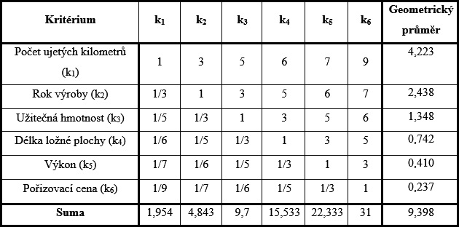
Určení vah kritérií – Saatyho matice

Slide 9
Určení vah kritérií – Saatyho matice

Slide 10
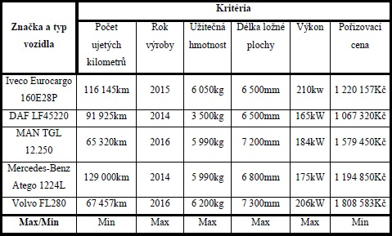
Hodnocení variant - metoda WSA
Kriteriální matice

Slide 11
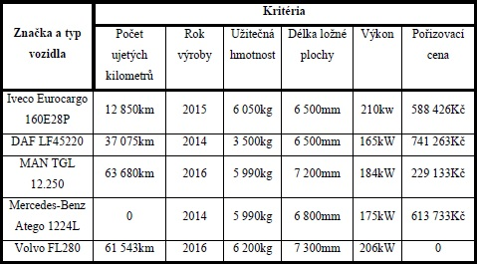
Hodnocení variant - metoda WSA
Maximalizovaná kriteriální matice

Slide 12
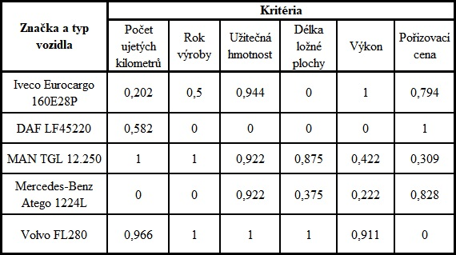
Hodnocení variant - metoda WSA
Normalizovaná kriteriální matice

Slide 13
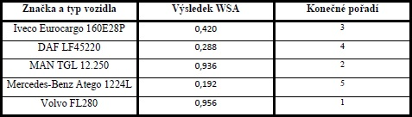
Hodnocení variant - metoda WSA
Konečný výpočet metody WSA

Slide 14
Hodnocení variant - metoda WSA
Procentuálně vyjádřené výsledky

Slide 15
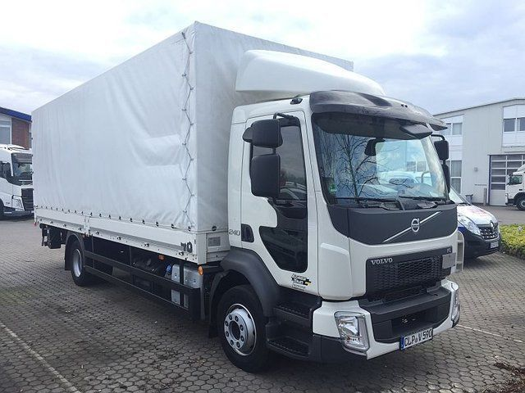
Závěrečné shrnutí
Na základě použitých metod vícekriteriálního hodnocení doporučuji zakoupit vůz Volvo FL280.

Slide 16
Děkuji za pozornost.

Slide 17
Doplňující otázky vedoucího práce
Budou výsledky práce aplikované?
Proč jste zvolil v rámci řešení BP Saatyho metodu?

Slide 18
Doplňující otázky oponenta práce
Jakou právní formu má podnikatelský subjekt Číža Trans, respektive jakou právní formu má analyzovaný podnikatelský subjekt?
V práci zmiňujete některé úmluvy, např. TIR na základě karnetů TIR - co je karnet?
Uveďte konkrétní příklad neveřejné železniční nákladní dopravy a veřejné železniční nákladní dopravy (kde je taková doprava realizována).
Z jakého důvodu nebylo (možná cíleně) uvažováno o unifikaci vozového parku ve smyslu vozidel téhož typu, respektive téhož výrobce (lhostejno přitom, zda by k unifikaci došlo najednou, nebo postupně). Zdůvodněte.

Slide 19
Doplňující otázky oponenta práce
Jakým způsobem se může promítnout do finanční situace posuzovaného subjektu prodej vyřazovaného vozidla?
Na kterém úřadě může dopravce (jeho zástupce) vykonat zkoušku odborné způsobilosti? (Uveďte název dopravního úřadu).

